Slide 1


BTCU 联盟链训练营
4. 深入理解Fabric网络启动
主讲：李皓 武汉大学
BTCU 高校区块链技术社区
Blockchain Technology Community of Universities
Notes:
欢迎辞；
课题；

Slide 2
目录
1
组织结构设计
2
非对称加密与数字证书
3
Fabric中的核心模块与配置文件
4
作业
2

Slide 3
Fabric中的网络、组织、节点
【节点】是区块链的通信主体，
Client 节点，客户端节点，必须链接到一个用户 peer 节点或者 order 节点交互，才能与区块链网络通信
Peer节点，包括记账节点、背书节点、主节点、锚节点
Order节点，排序节点：接收包含背书签名的交易，进行排序操作完成打包生成区块，广播给 Peer 节点
Ca节点，证书发放机构：客户端给 Ca 发送注册申请，Ca 进行审核并发放证书
3

Slide 4
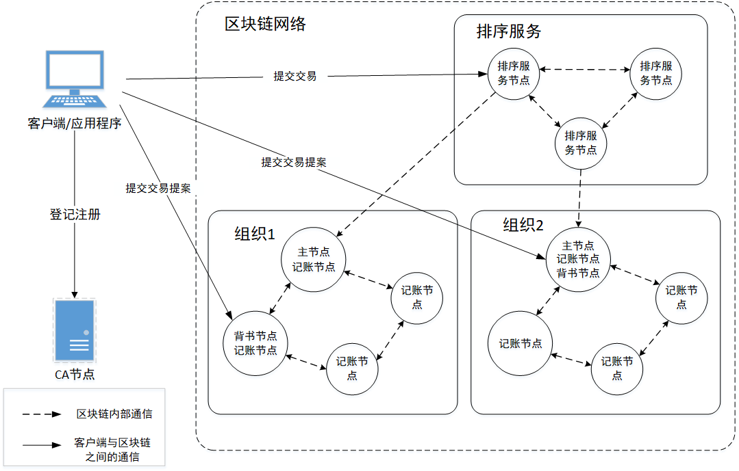
Fabric中的网络、组织、节点
4

Slide 5
Fabric中的网络、组织、节点
【组织】由节点构成
在Fabric中，组织通常是具有承担数据信用责任的区块链系统参与方。 Fabric中的组织在现实世界中可以是一个公司、一个企业，或者是一个协会。
Fabirc组织结构设计流程：
第一步 收集系统的参与者，然后从这些参与者中选出相关的组织
·是否对区块链中的数据具有有效性检查的权力
·是否具有独立发展下属成员的权力和资格
·是否对系统的核心业务不可或缺
第二步确认系统对组织的管理方式
组织所拥有的数字证书的管理
5

Slide 6
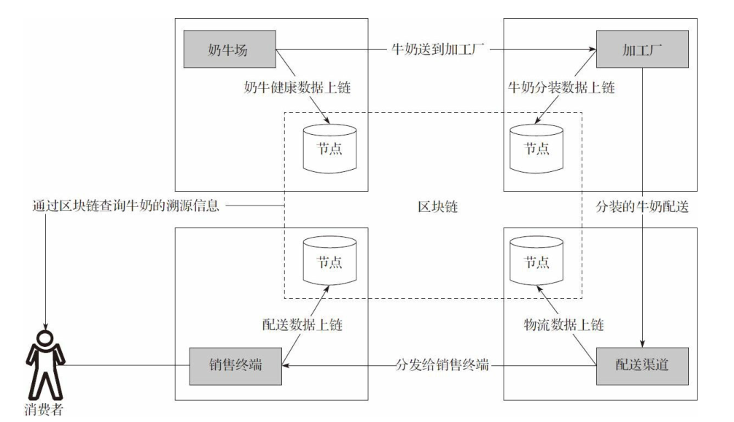
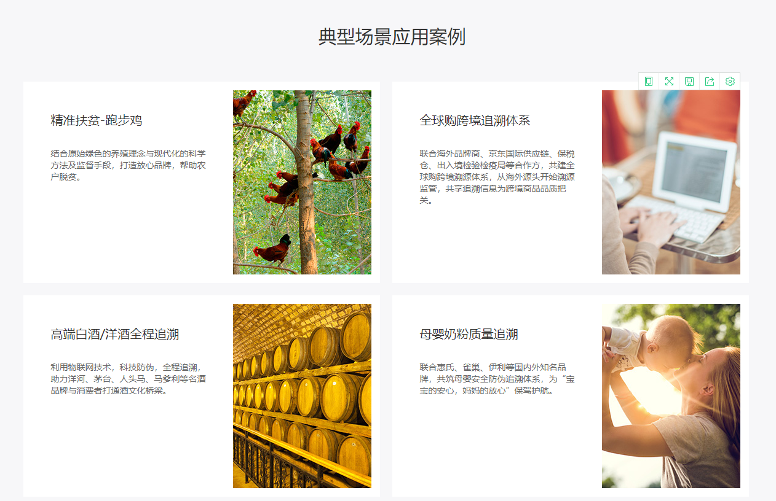
Fabric中的网络、组织、节点
6

Slide 7
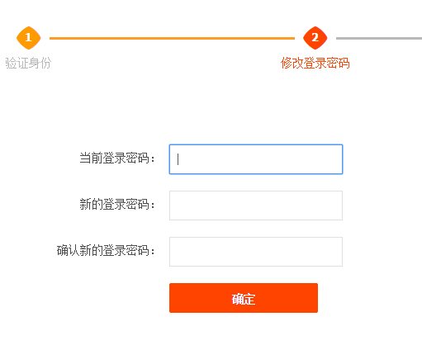
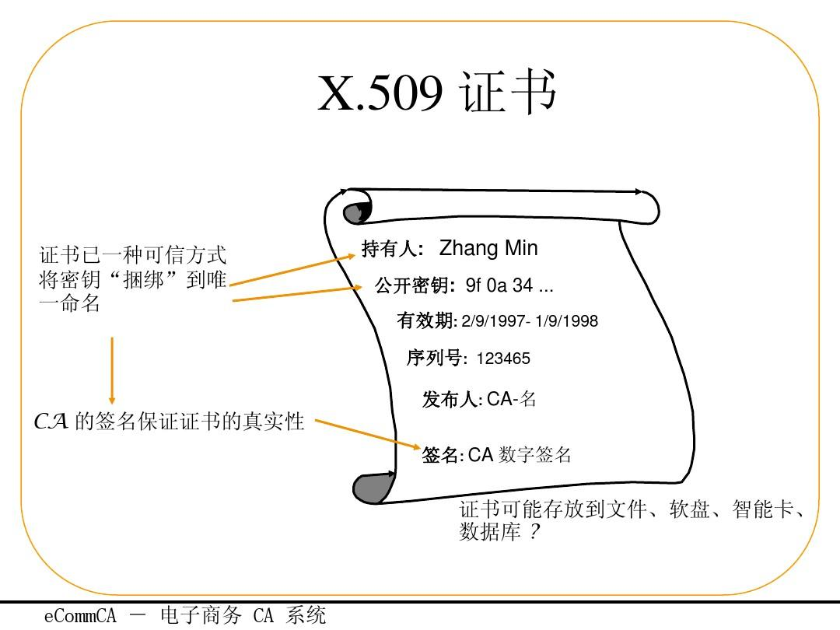
账户密码与证书体系
VS
7

Slide 8
密钥证书简介——为什么Fabric采用证书体系
Fabric系统中存在一套授权体系实际上是根据PKI规范生成的一组证书和秘钥文件
PKI 是 Public Key Infrastructure 的缩写，其主要功能是绑定证书持有者的身份和相关的密钥对（通过为公钥及相关的用户身份信息签发数字证书
admincerts ：管理员的身份证书文件
cacerts ：信任的根证书文件
keystore ：节点的签名私钥文件
signcerts ：节点的签名身份证书文件
tlscacerts:：TLS 连接用的证书
intermediatecerts （可选）：信任的中间证书
crls （可选）：证书撤销列表
config.yaml （可选）：记录OrganizationalUnitldentifiers 信息，包括根证书位置和ID信息
8

Slide 9
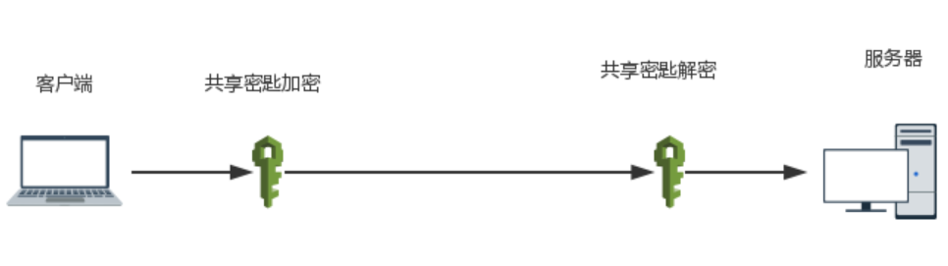
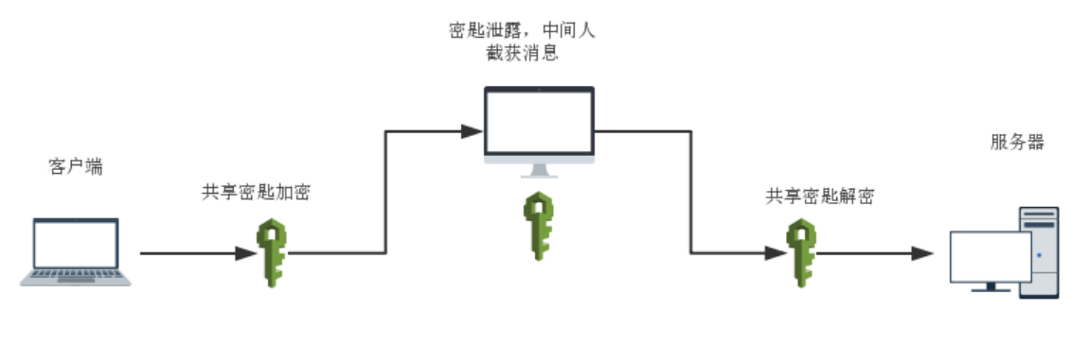
对称加密与非对称加密
9

Slide 10
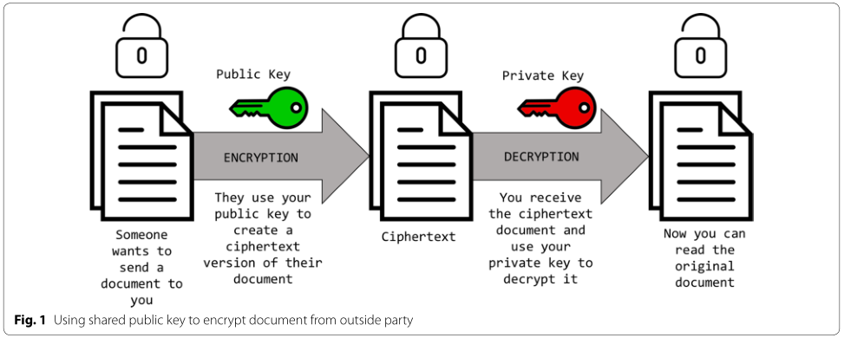
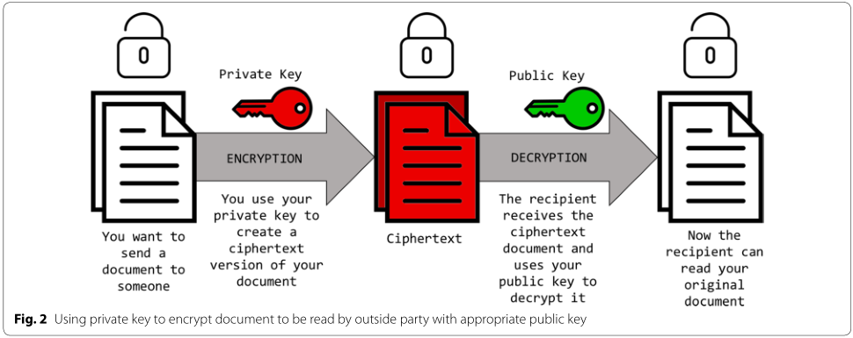
对称加密与非对称加密
公钥加密私钥解密
私钥加密公钥解密
优点：因为公匙加密的消息只有对应的私匙才能解开，所以较大程度上保证了消息的来源性以及消息的准确性和完整性。
缺点：公匙不是保密的，任何人都可以拿到，中间人也可以，仍有作恶风险
10

Slide 11
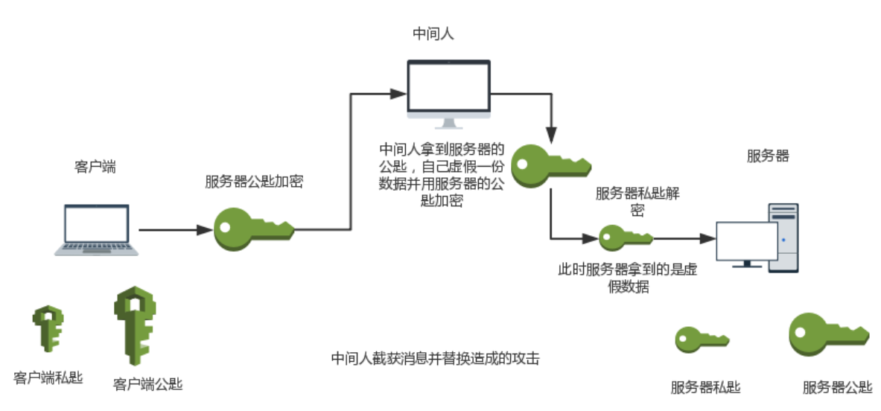
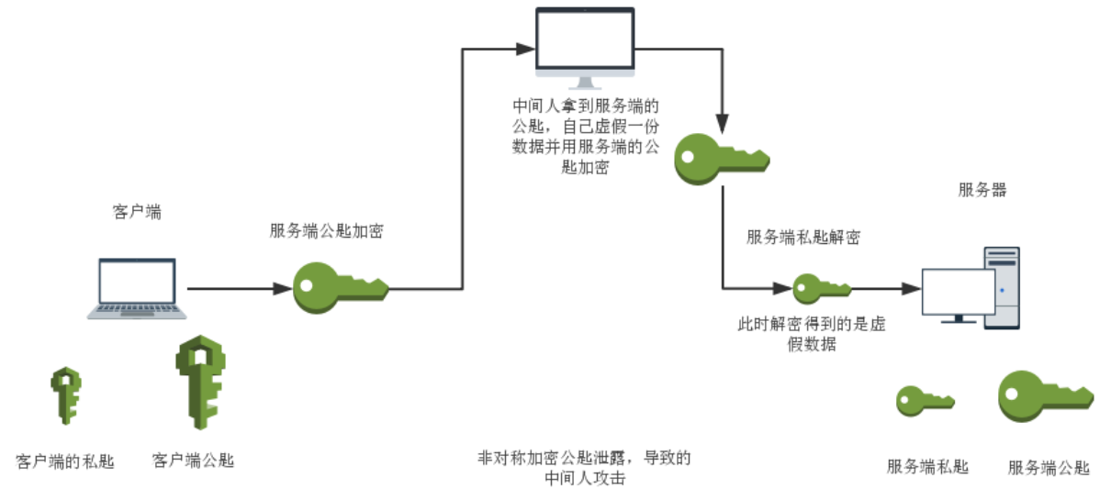
非对称加密
非对称加密的不安全性
11

Slide 12
数字证书与数字签名——为什么要用数字证书
为了解决非对称加密中公匙来源的不安全性，引用数字证书和数字签名来解决
数字证书：
实际上就是对公钥进行数字签名，它是对公钥合法性提供证明的技术
证书体系通过引入可信的第三机构，称为 证书签发机构（certificate authority，简称CA），为公钥做认证，来确保公钥的真实可靠。
数字签名：
使用数字证书与信息加密技术、用于鉴别电子数据信息的技术，可通俗理解为加盖在电子文件上的“数字指纹”。
12

Slide 13
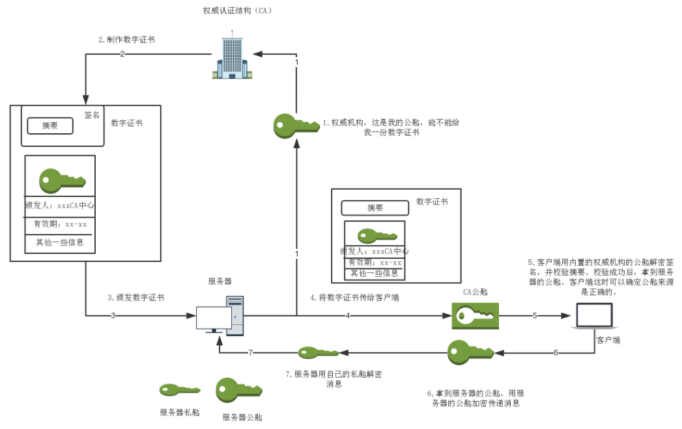
数字证书与数字签名流程
13

Slide 14
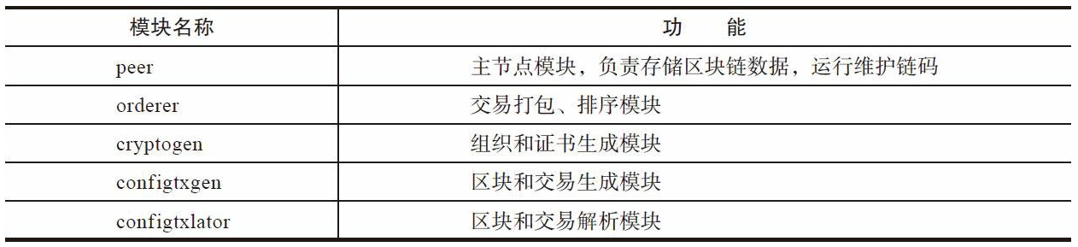
Fabric中的核心模块与配置文件
（详细请见course04中的README.md）
14

Slide 15
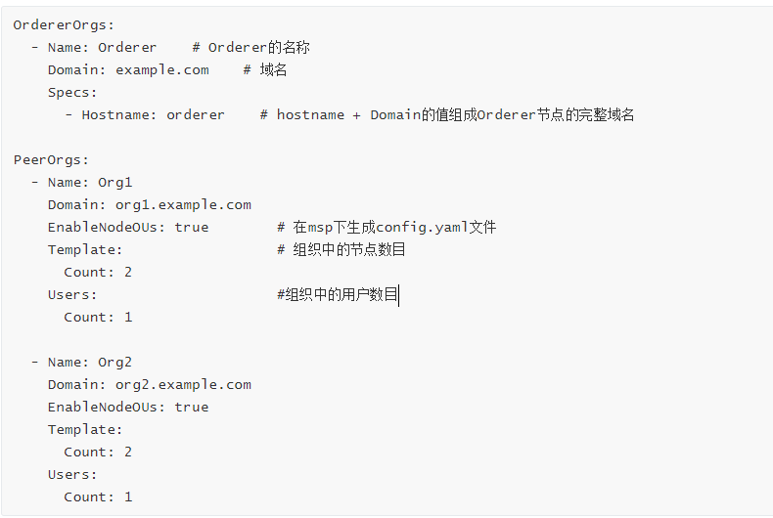
步骤一：生成组织结构与证书——cryptogen的配置文件
crypto-config.yaml配置文件

Slide 16
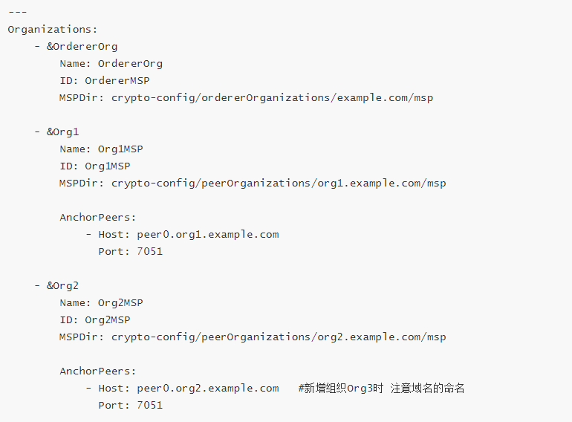
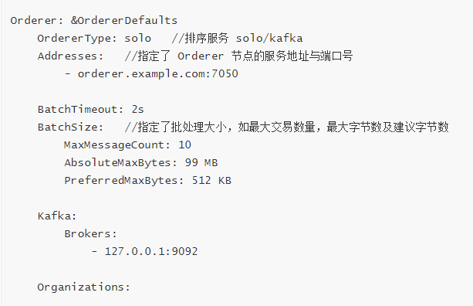
步骤二：创世块生成与通道建立——configtxgen的配置文件
configtx.yaml配置文件

Slide 17
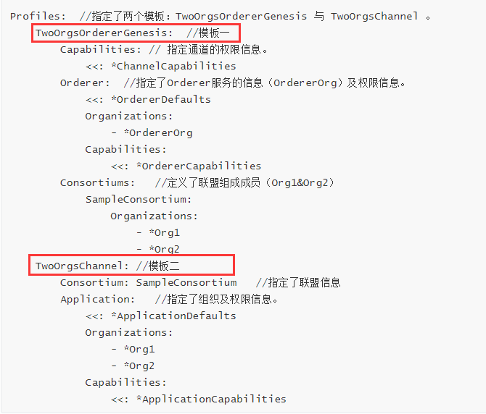
步骤二：configtxgen细化步骤
生成 Orderer 服务系统通道的初始区块文件
新建通道的配置交易文件
生成锚节点更新配置文件

Slide 18
步骤三：启动网络相关配置文件
启动命令中主要涉及到三个配置文件，
docker-compose 工具的示例配置文件：docker-compose-cli.yaml
指定Orderer和Peers节点的相关信息：docker-compose-base.yaml
设置了所有 peer 容器的基本的共同信息：peer-base.yaml

Slide 19
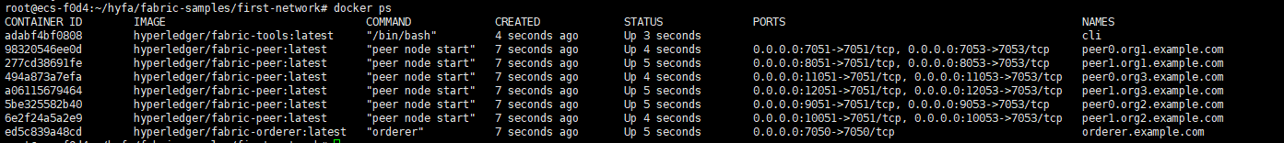
作业环节
1 、构想一个联盟链场景，并设计网络组织结构（文字描述）
例如在供应链场景下有各级供应商组织等
2、修改默认配置并成功启动文件，至少新增组织Org3
19

